Slide 1
Военно–историческая реконструкция «На подступах к берлину»
Муниципальное казенное учреждение культуры
«Историко-краеведческий музей Светлоярского
муниципального района»

Slide 2
10 мая 2015 года в честь празднования юбилейной даты-70 лет победы в великой отечественной войне 1941-1945 гг. , в районном поселке Светлый яр состоялась военно-историческая реконструкция «На подступах к берлину» в исполнении военно-исторического клуба «Пехотинец».

Slide 3
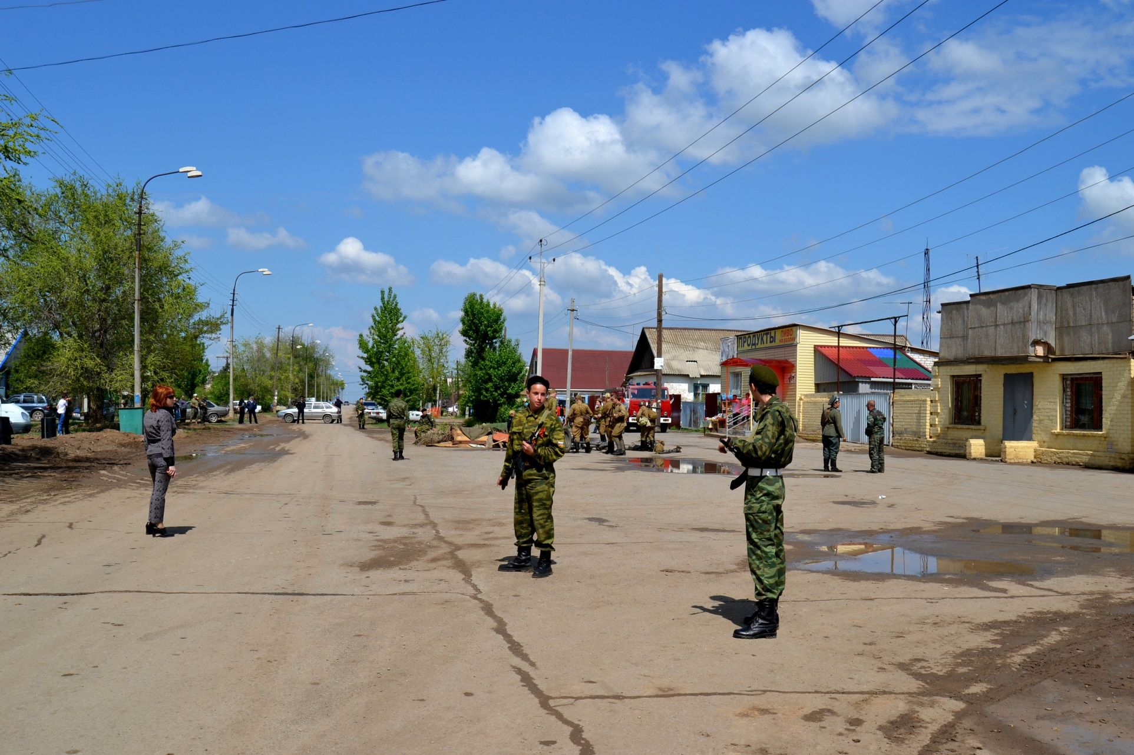
Площадь у здания районного историко-краеведческого музея

Slide 4
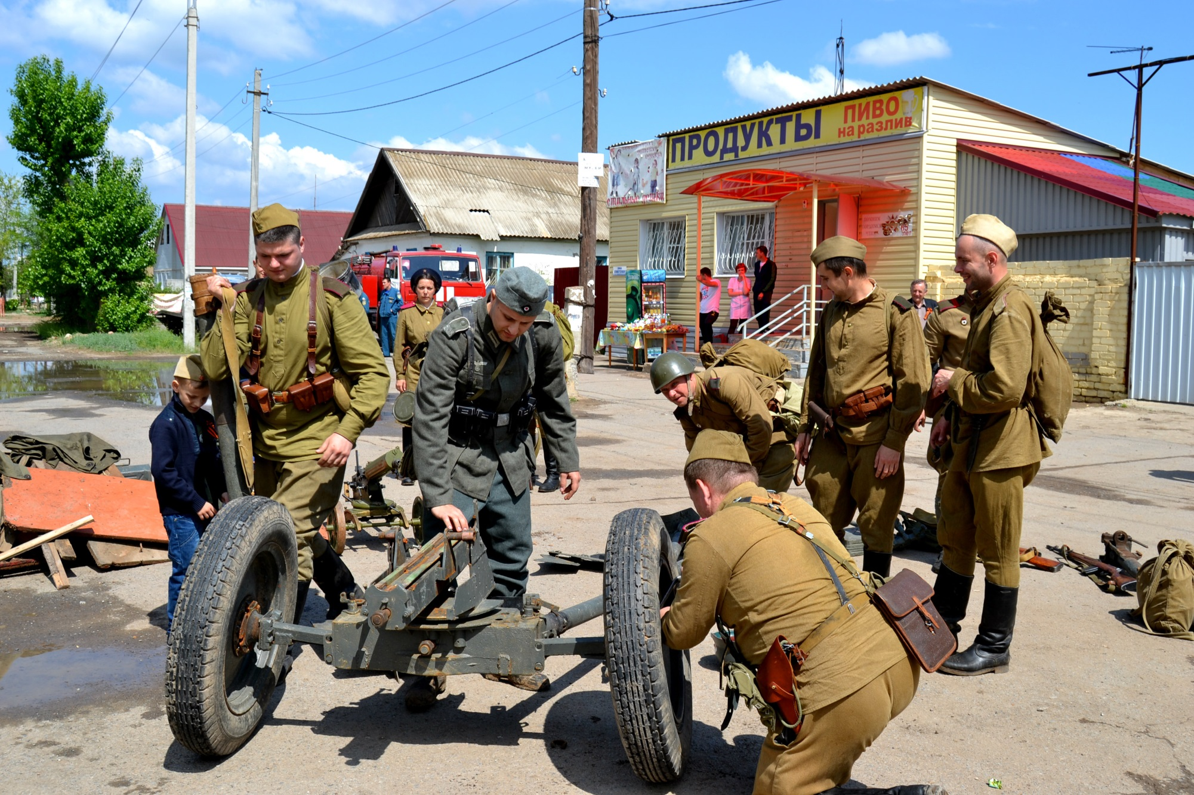
Военно-исторический клуб «пехотинец» последние подготовительные работы

Slide 5
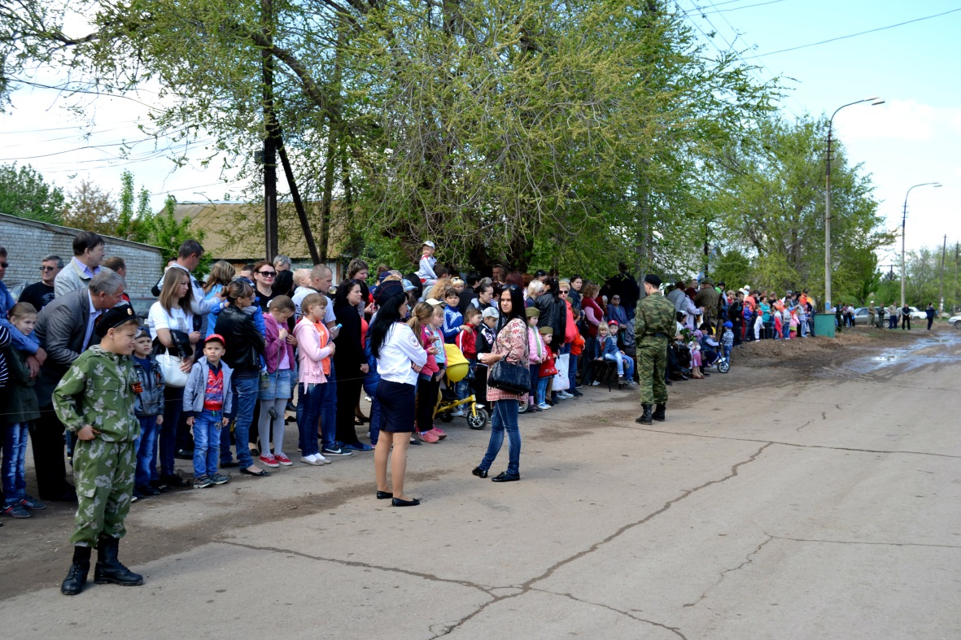
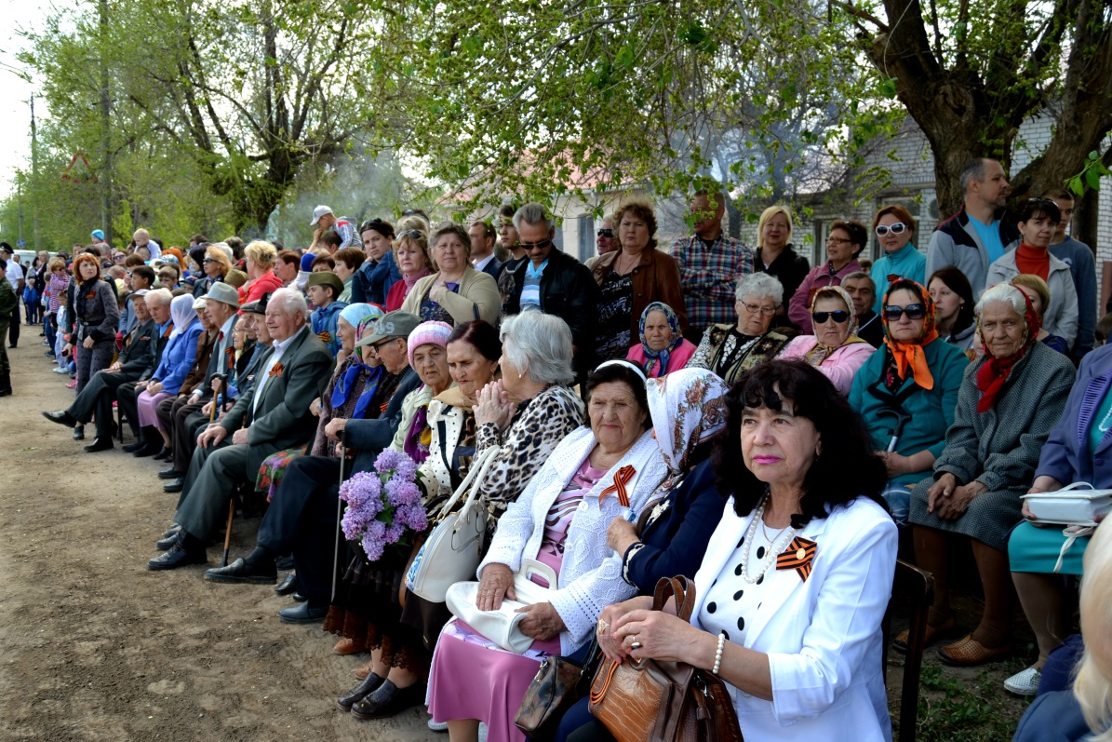
Светлоярцы в ожидании военно-исторической реконструкции

Slide 6
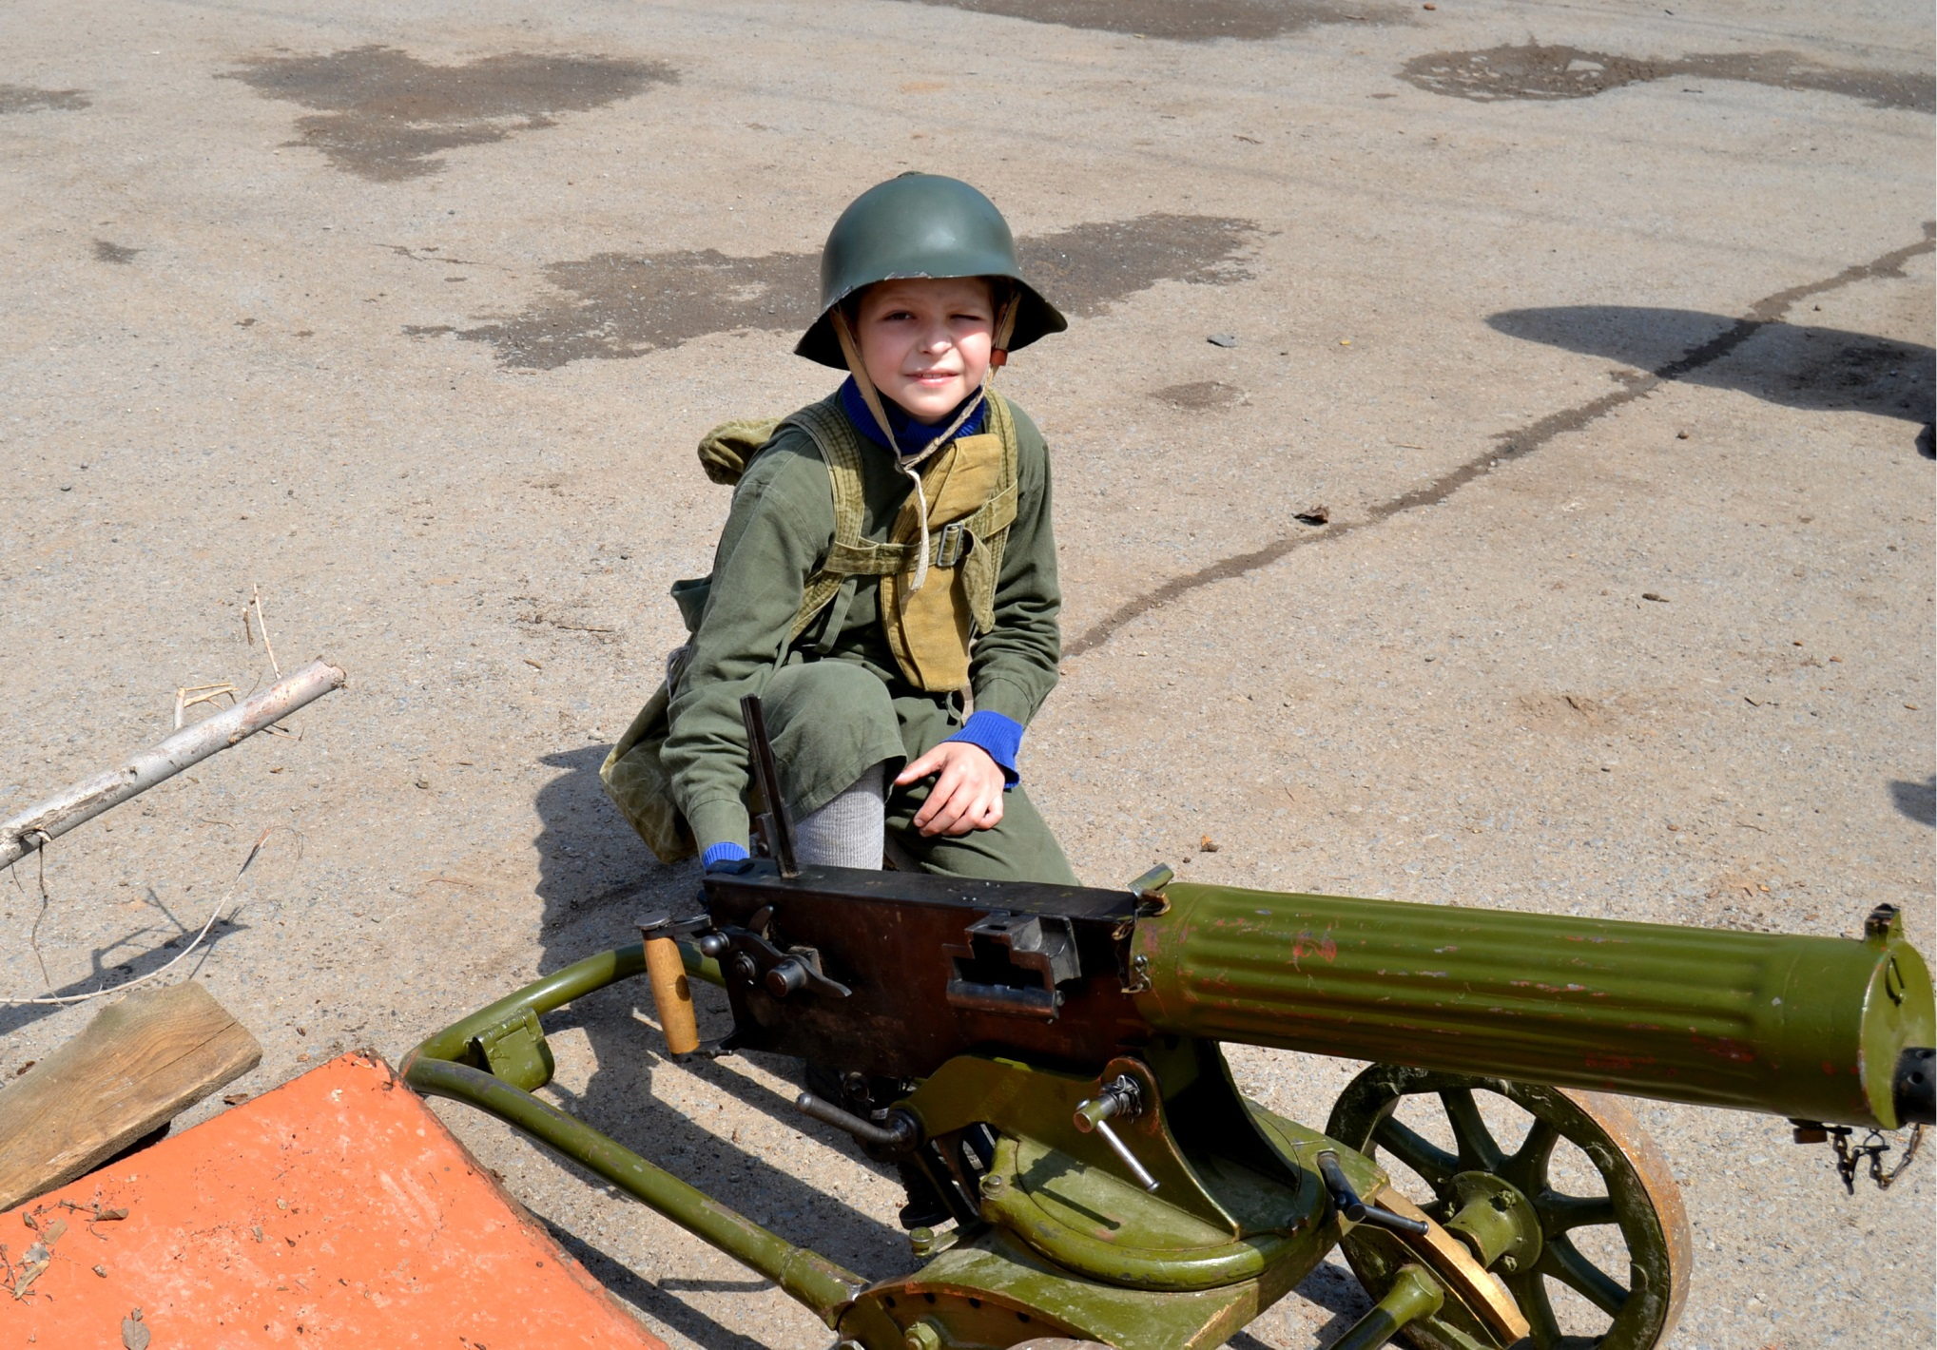
САМЫЙ ЮНЫЙ УЧАСТНИК РЕКОНСТРУКЦИИ

Slide 7
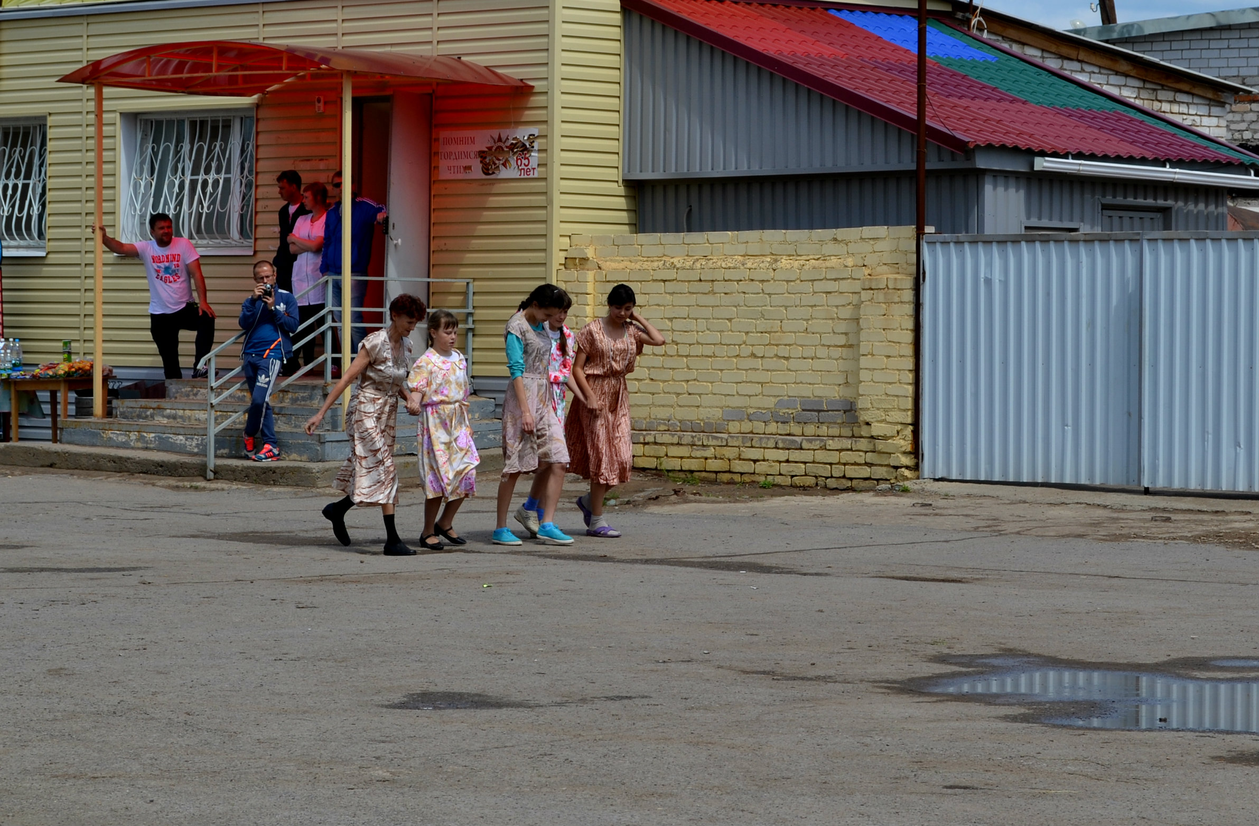
НАЧАЛО… МИРНЫЕ ЖИТЕЛИ БЕРЛИНА

Slide 8
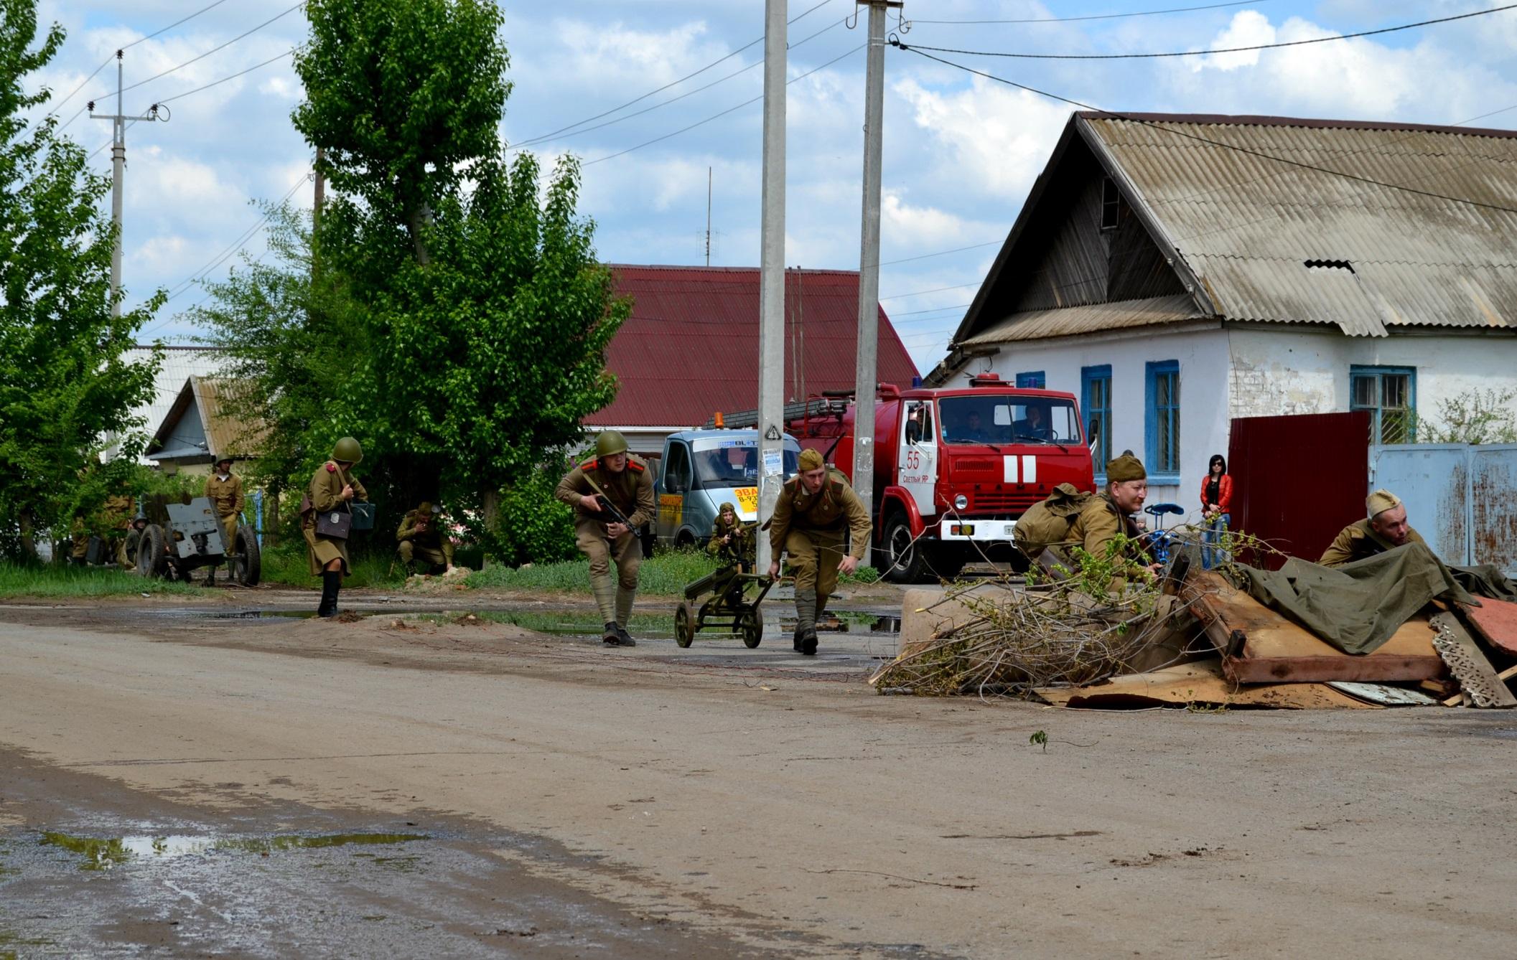
ГРУППА РАЗВЕДЧИКОВ СОВЕТСКОЙ АРМИИ

Slide 9
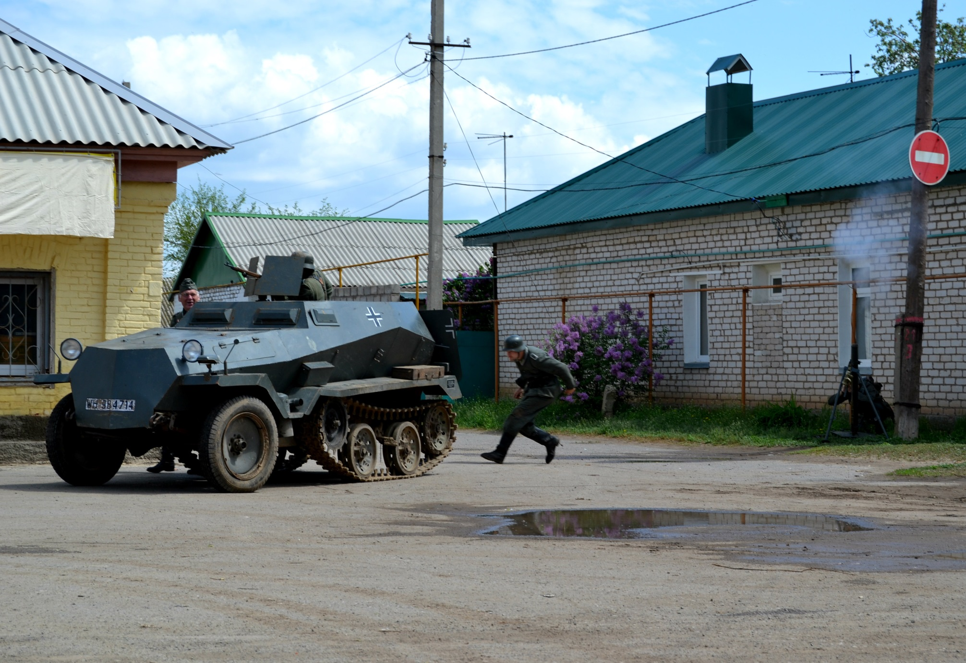
НЕМЕЦКИЕ СОЛДАТЫ ОТРАЖАЮТ АТАКУ СОВЕТСКОЙ АРМИИ

Slide 10
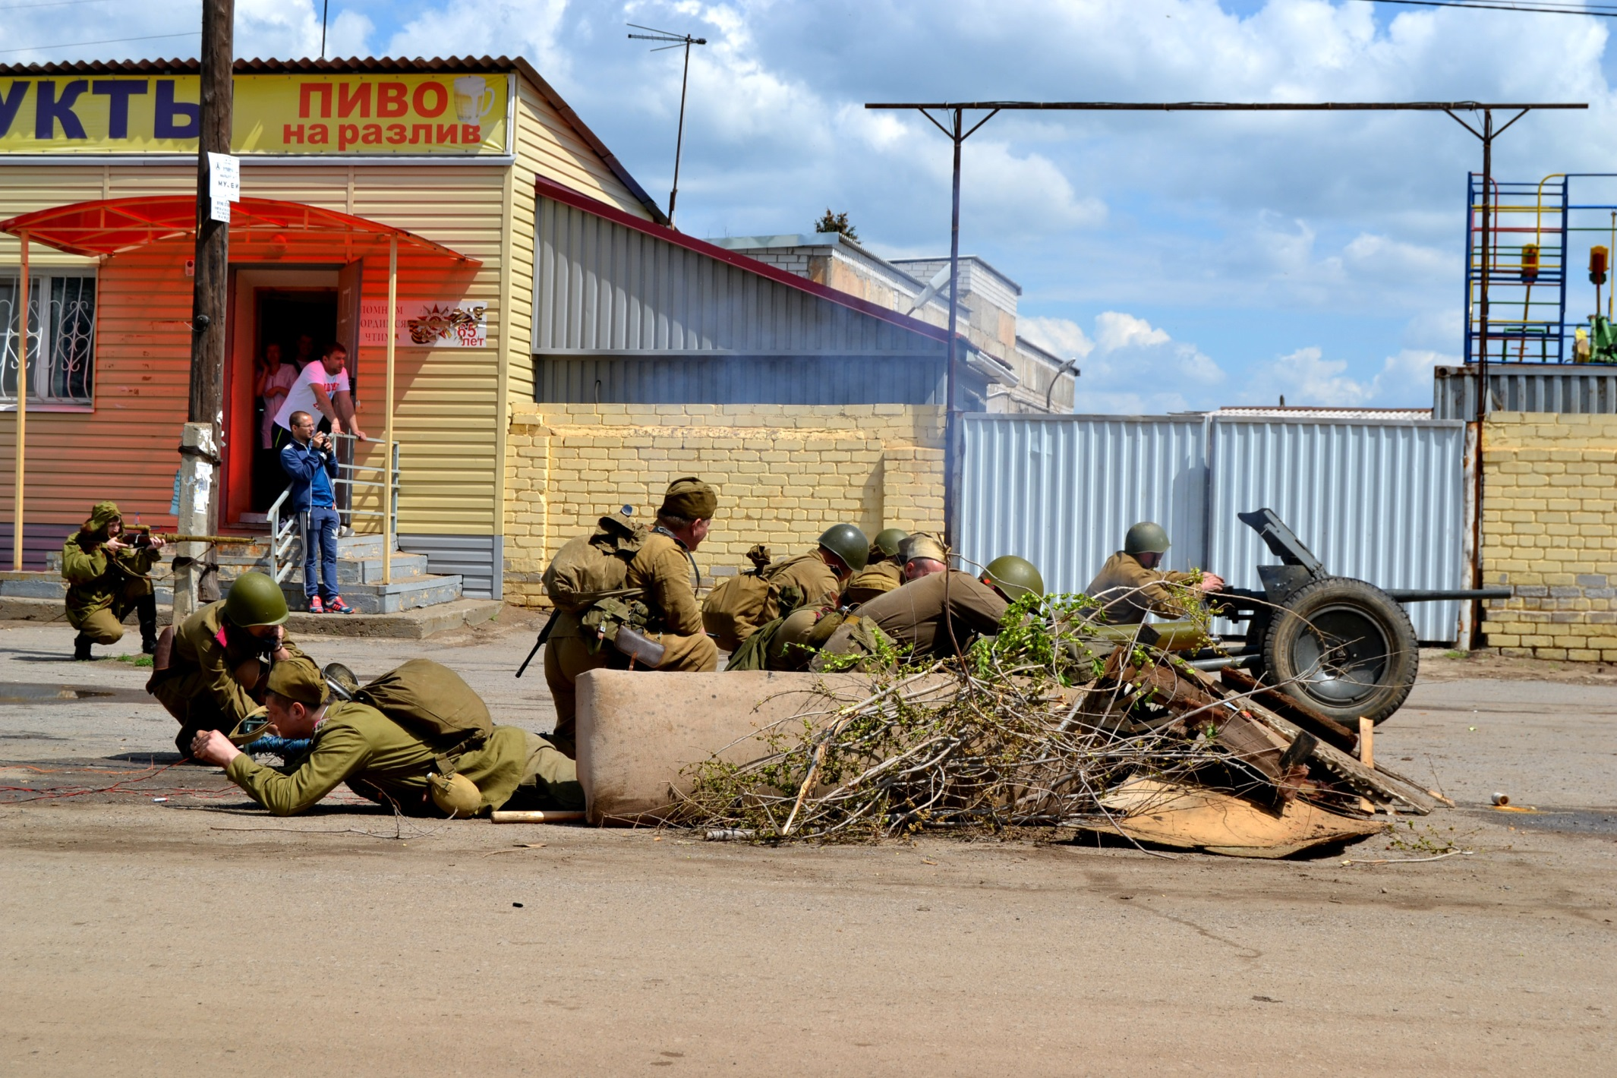
АТАКА СОЛДАТ СОВЕТСКОЙ АРМИИ

Slide 11
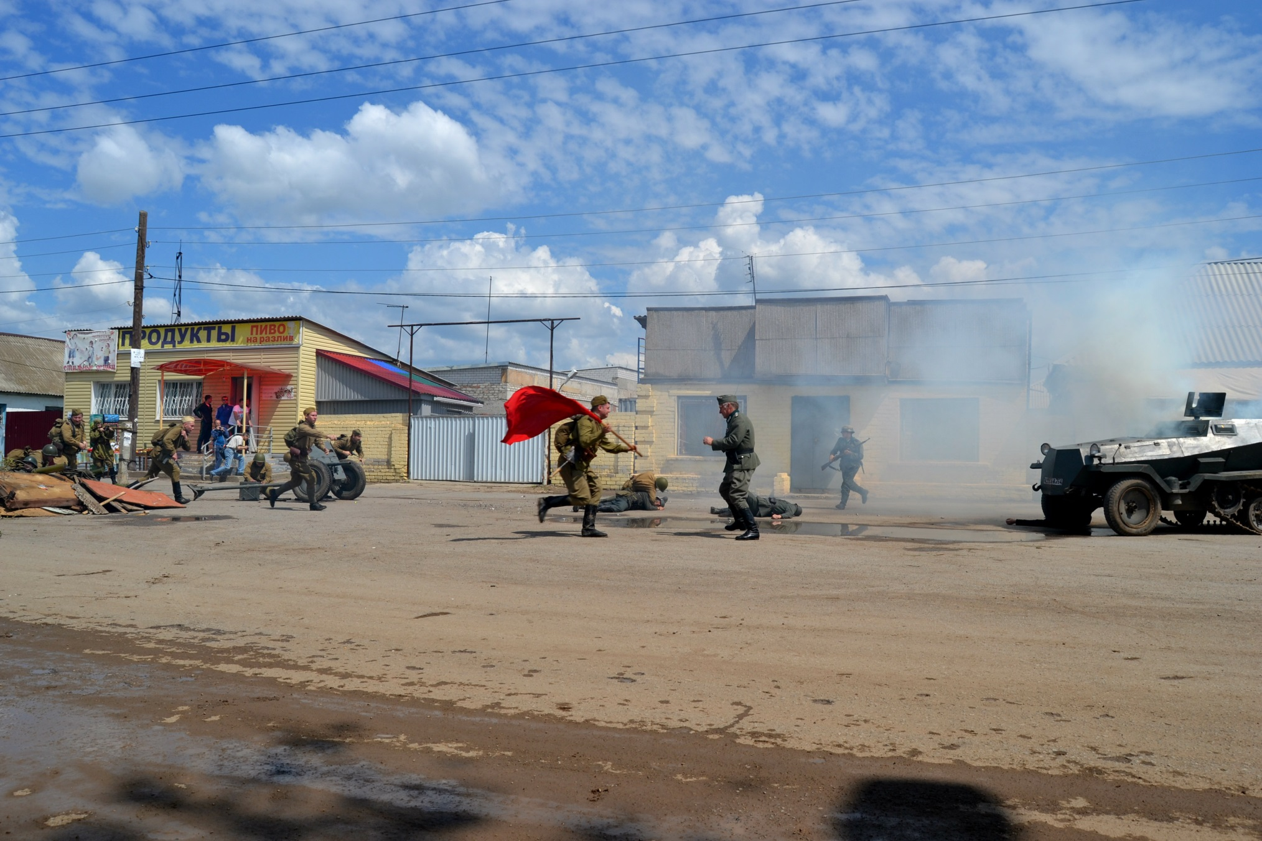
РУКОПАШНАЯ СХВАТКА МЕЖДУ СОВЕТСКИМИ И НЕМЕЦКИМИ СОЛДАТАМИ

Slide 12
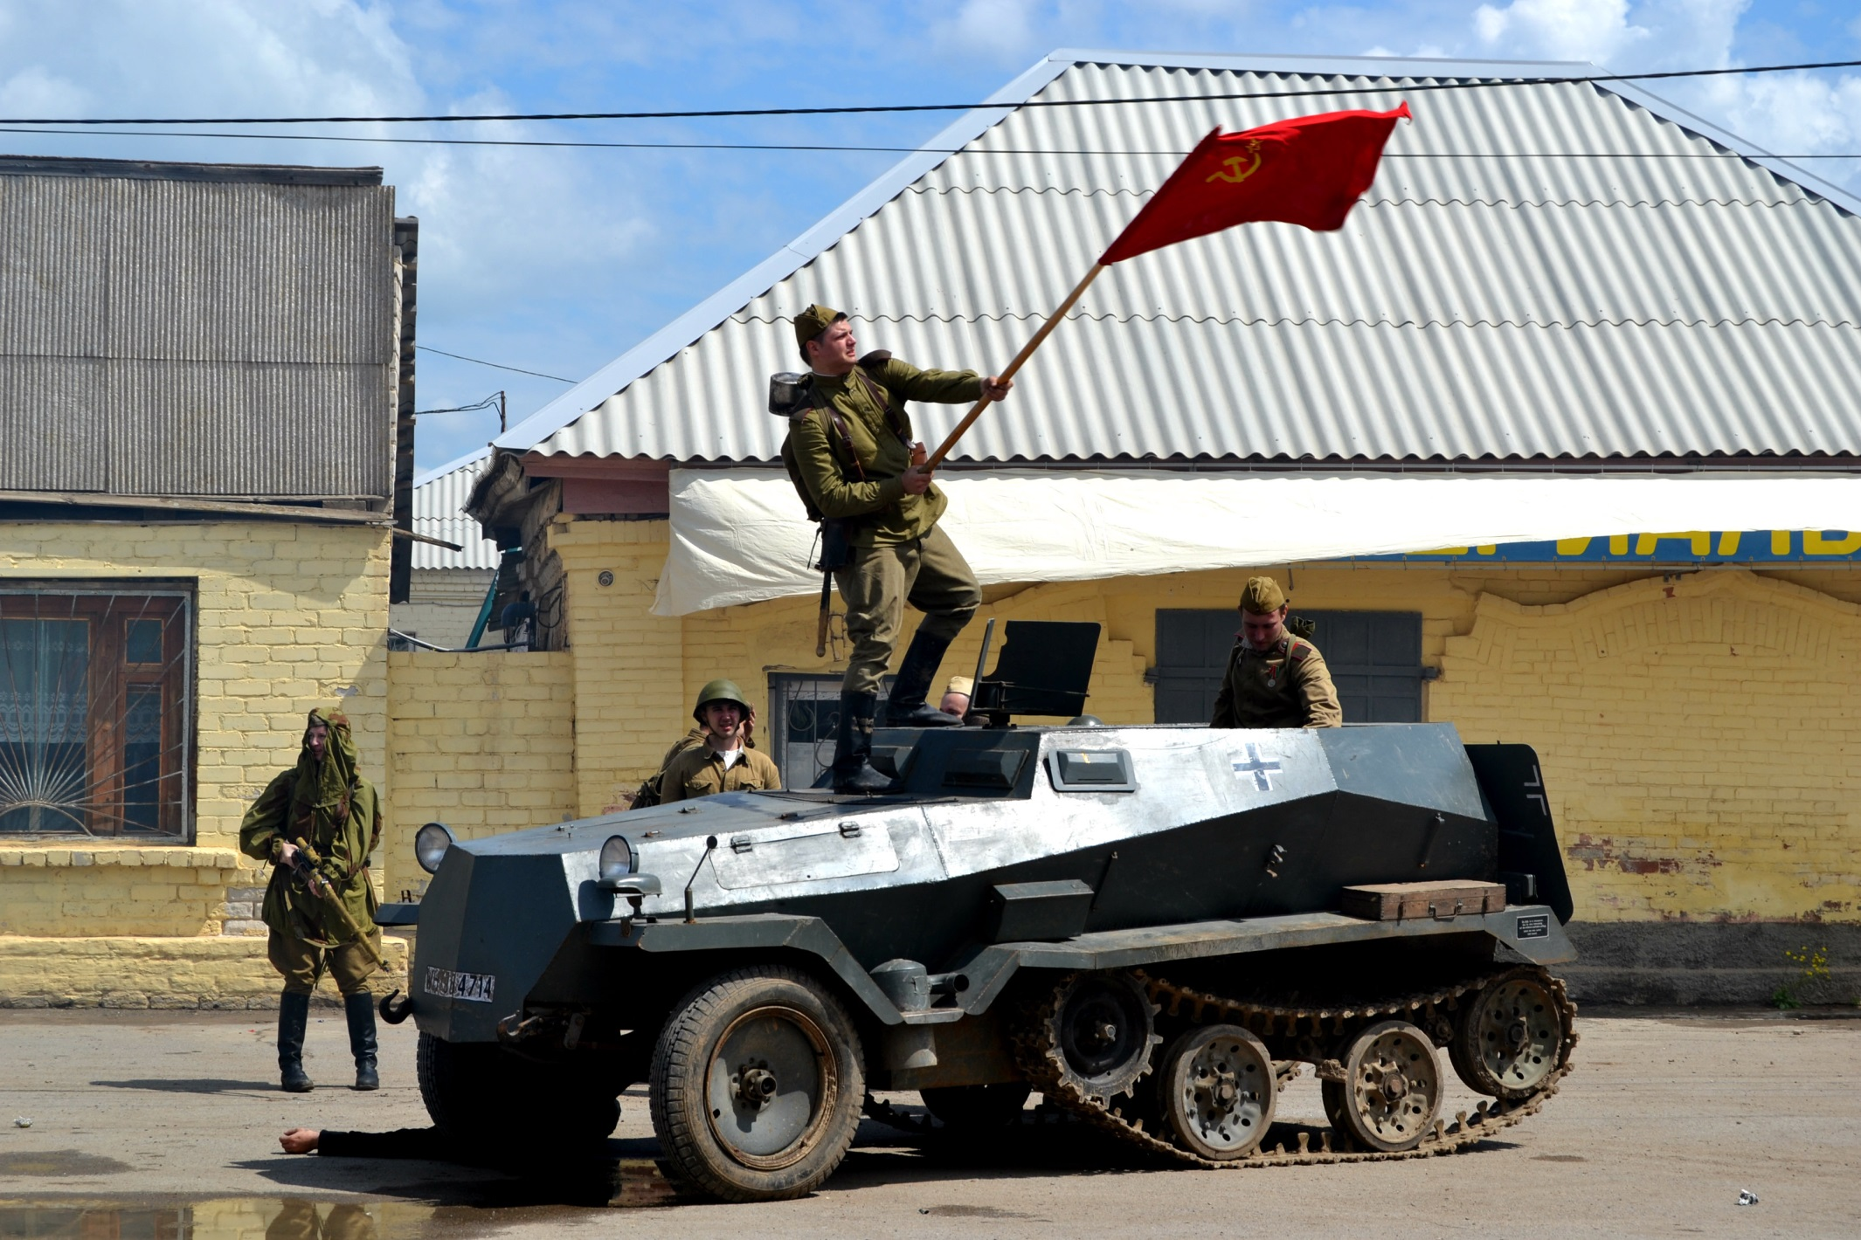
ПОБЕДНЫЙ КЛИЧ СОВЕТСКОГО СОЛДАТА

Slide 13
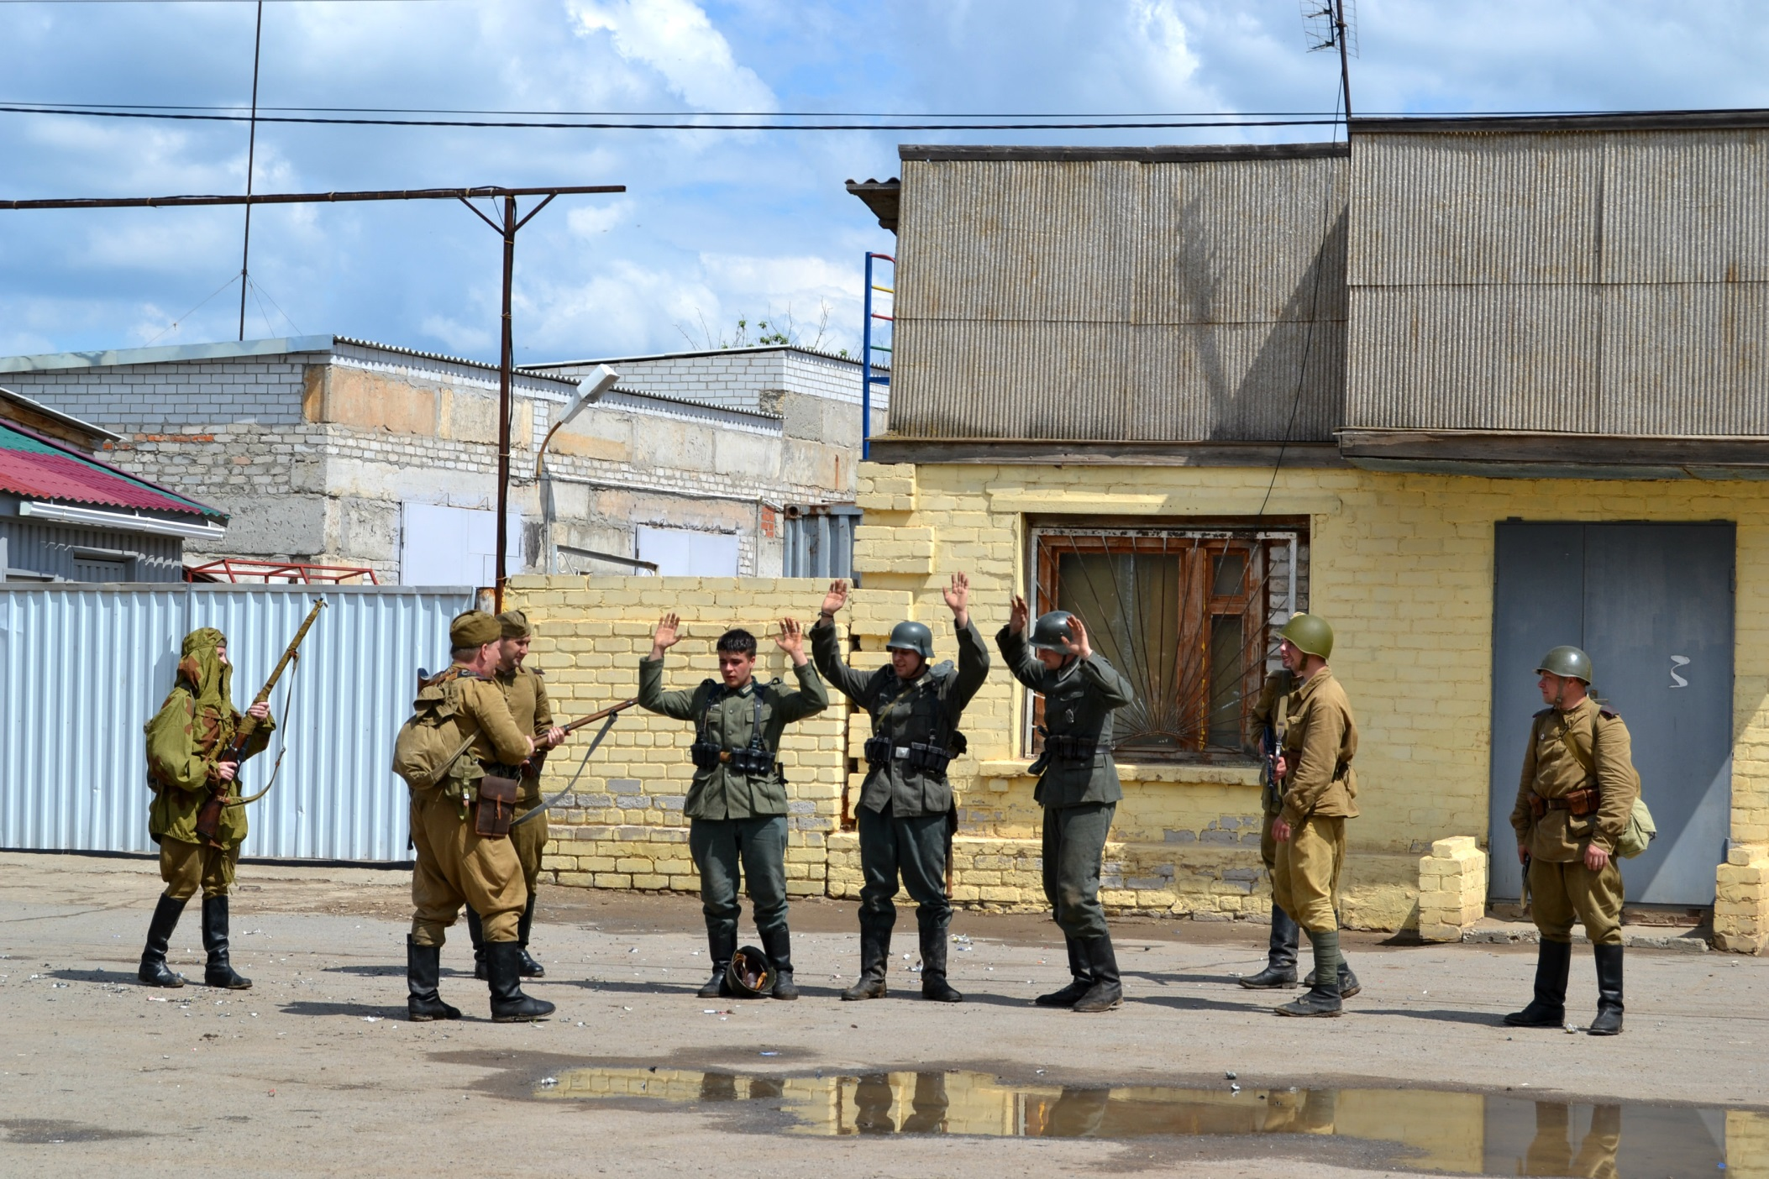
ВЗЯТИЕ В ПЛЕН НЕМЕЦКИХ СОЛДАТ

Slide 14
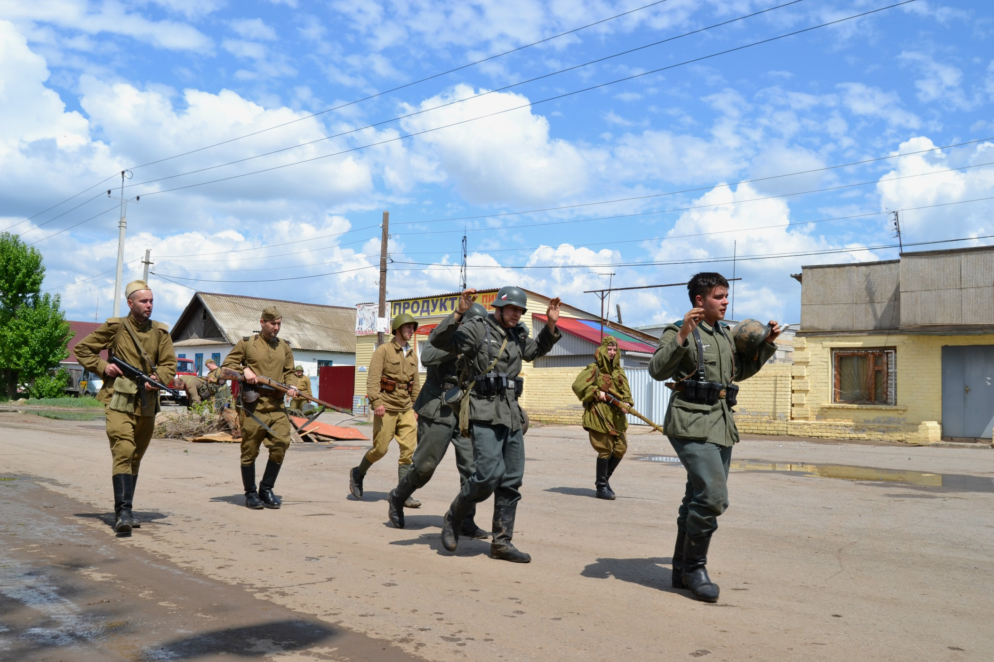
ПЛЕННЫЕ НЕМЕЦКИЕ СОЛДАТЫ

Slide 15
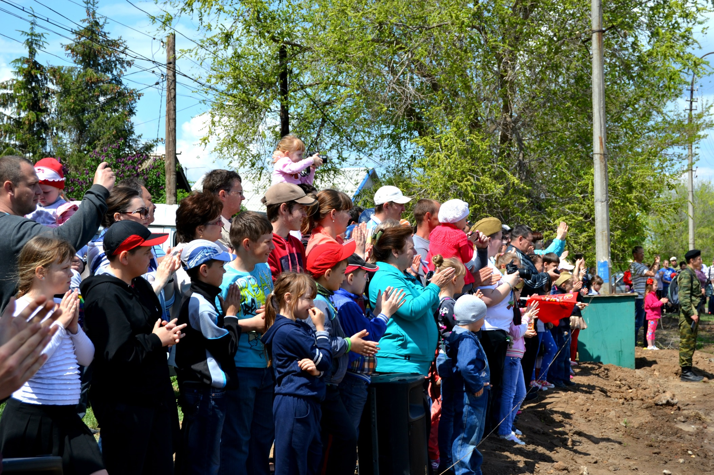
ВОСТОРЖЕННЫЕ СВЕТЛОЯРСКИЕ ЗРИТЕЛИ

Slide 16
УГОЩЕНИЕ ВКУСНОЙ СОЛДАТСКОЙ КАШЕЙ

Slide 17
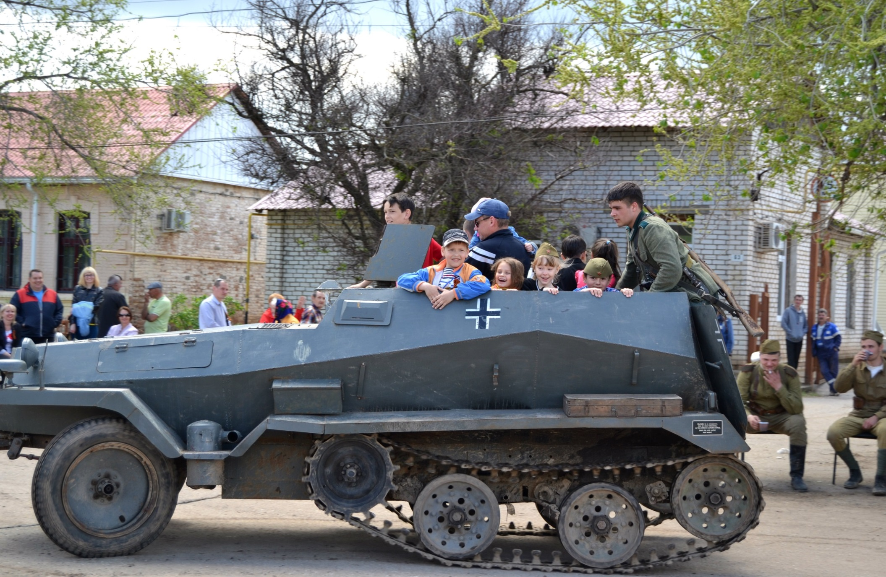
КРУГ ПОЧЕТА НА НЕМЕЦКОМ ТРОФЕЙНОМ БРОНЕТРАНСПОРТЕРЕ

Slide 18
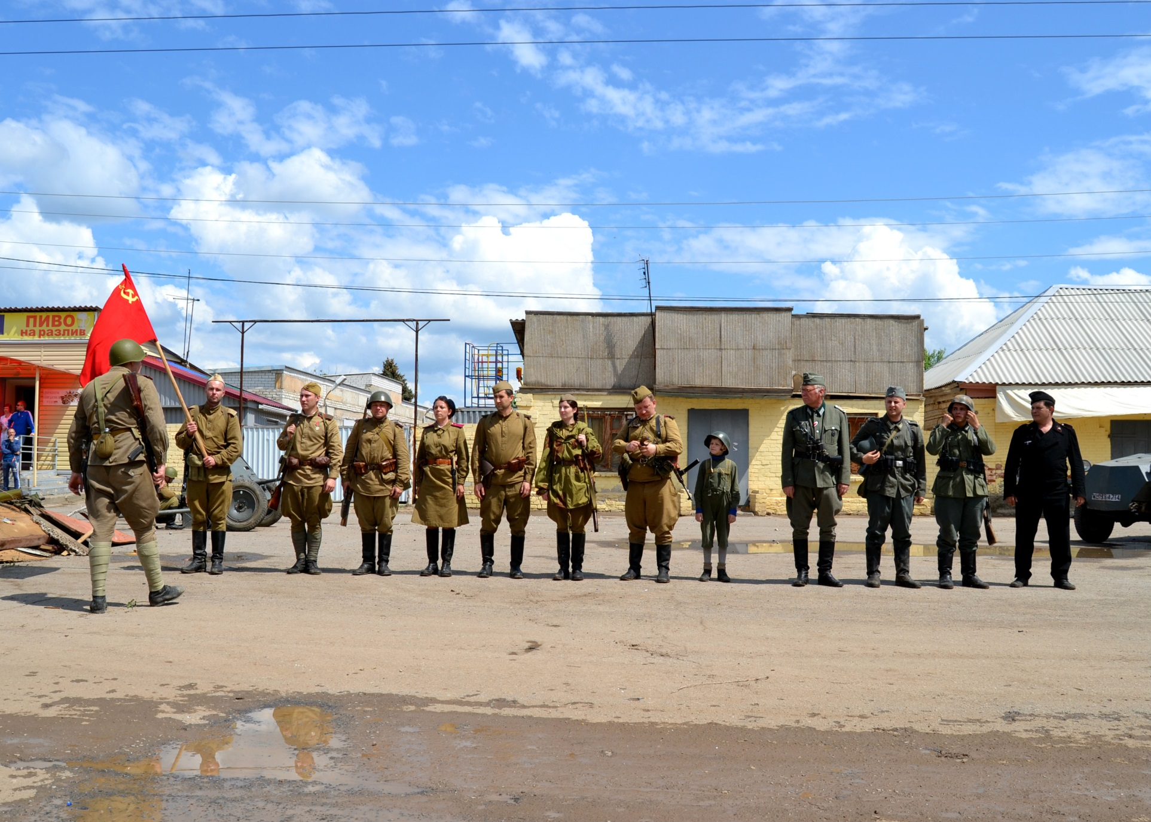
ИСПОЛНИТЕЛИ РЕКОНСТРУКЦИИ ВОЕННО-ИСТОРИЧЕСКИЙ КЛУБ «ПЕХОТИНЕЦ»

